Slide 1
অনেক শুভেচ্ছা

Slide 2
পরিচিতি
শিক্ষকের নাম
মোঃ রফিকুল ইসলাম
সহকারি শিক্ষক
পূর্ব বড় চর সরকারি প্রাথমিক বিদ্যালয়
হবিগঞ্জ সদর,হবিগঞ্জ।
প্রাথমিক বিজ্ঞান
৩য় শ্রেণি
অধ্যায়ঃ এগারো

Slide 3
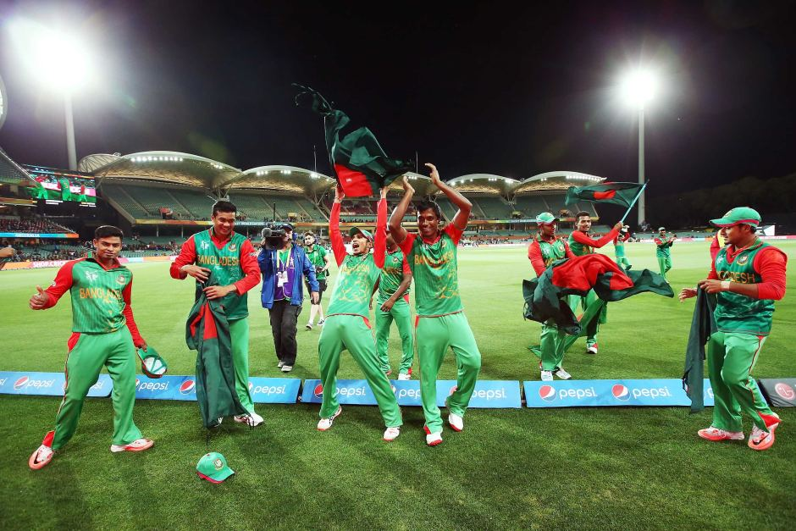
টেলিভিশনে দেখলে বাংলাদেশ ক্রিকেট খেলায় জিতেছে।

Slide 4
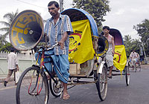
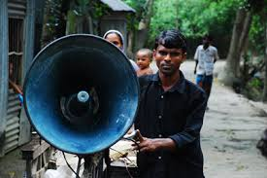
মাইকে জানানো হচ্ছে আগামিকাল টিকা দেওয়া হবে।
উপরে জানানো ঘটনাগুলোকে আমরা কী বলি?
এসবকে আমরা তথ্য বলি ।
তথ্য হচ্ছে কোনো ব্যক্তি,বস্তু বা ঘটনা সম্পর্কে জ্ঞান ।

Slide 5
আমাদের আজকের পাঠ
তথ্য সংগ্রহের উপায়সমূহ

Slide 6
শিখনফল
এই পাঠ শেষে শিক্ষার্থীরা ---
তথ্য সরবরাহের বিভিন্ন মাধ্যমের নাম বলতে পারবে ।
তথ্য বিনিময়ের গুরূত্ব ব্যাখ্যা করতে পারবে ।

Slide 7
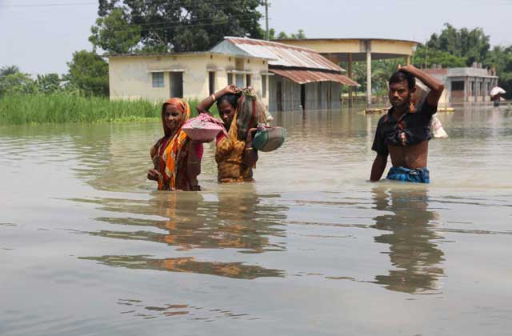
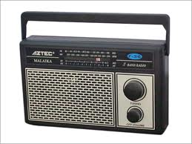
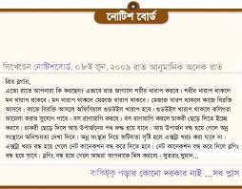
রেডিওতে শুনতে পেলে ঢাকায় বন্যা হয়েছে।
স্কুলের নোটিশ বোর্ড থেকেও তথ্য পাও ।

Slide 8
একক কাজ
প্রশ্নঃ তথ্য আমরা কোথা থেকে পাই ?
তথ্যের নাম
কোথা থেকে তথ্য পাই
পরীক্ষার সময়সূচি
স্কুলের নোটিশ বোর্ড,শিক্ষক
খেলার খবর
রেডিও,টেলিভিশন,খবরের কাগজ
আবহাওয়ার তথ্য
রেডিও,টেলিভিশন,খবরের কাগজ
বিভিন্ন ঘটনার তথ্য
রেডিও,টেলিভিশন,খবরের কাগজ ও মোবাইল ফোন
এসো মিলিয়ে দেখি
বিভিন্ন প্রকার তথ্যের নাম এবং তা আমরা কোথা থেকে পাই তা উপরের ছকে লেখ ।

Slide 9
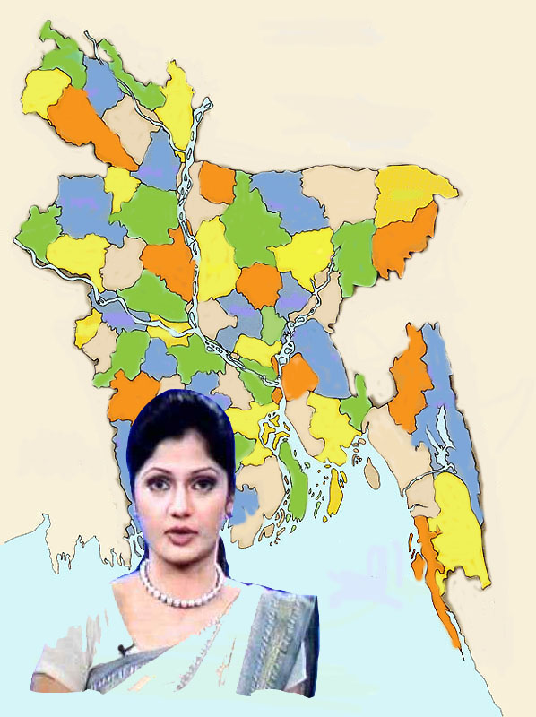
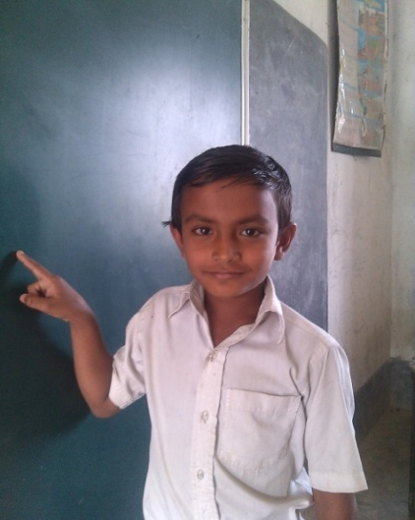
কোথা থেকে তথ্য পাই
আবহাওয়ার খবর জানতে আমি টেলিভিশন দেখি ।
আবহাওয়ার খবর জানতে রেডিও শুনি ।

Slide 10
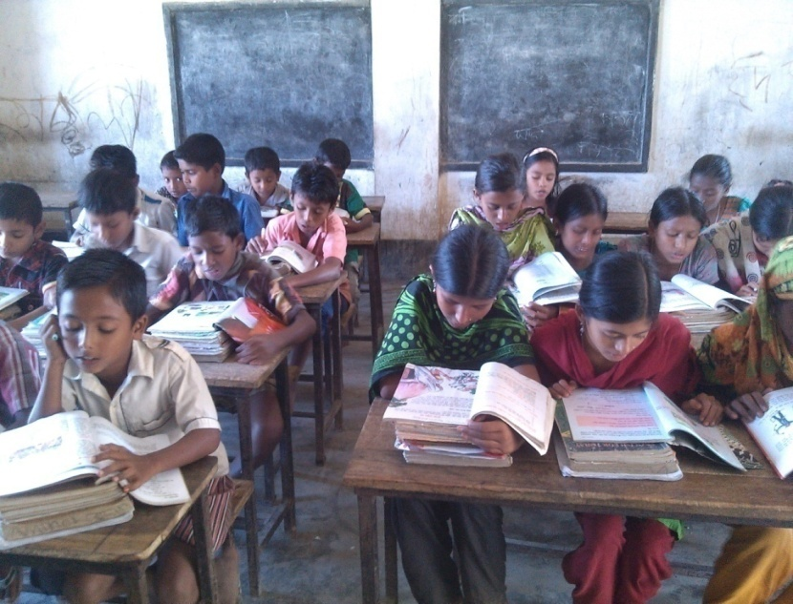
কোথা থেকে তথ্য পাই
আমরা খবরের কাগজ ও পাঠ্য বই থেকেও তথ্য পেয়ে থাকি ।

Slide 11
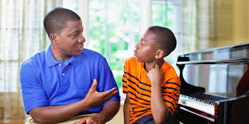
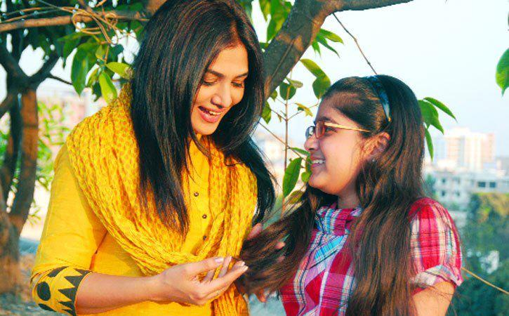
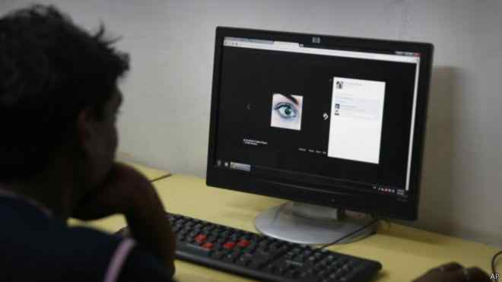
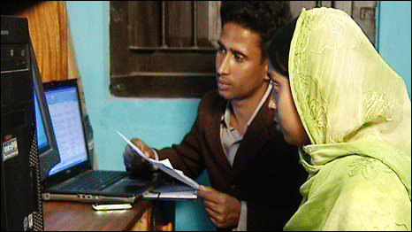
কোথা থেকে তথ্য পাই
বাবা-মা বা শিক্ষকের কাছ থেকেও তথ্য পাই ।
ইন্টেরনেটের মাধ্যমেও আমরা তথ্য সংগ্রহ করতে পারি ।

Slide 12
বই,রেডিও,টেলিভিশন,ইন্টারনেট এবং খবরের কাগজ হচ্ছে তথ্য সরবরাহের ---
মাধ্যম বা মিডিয়া

Slide 13
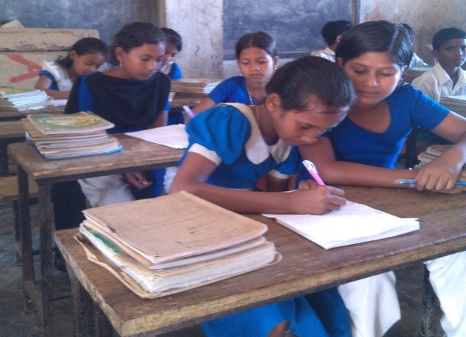
জোড়ায় কাজ
তথ্য সরবরাহের ৫ টি মাধ্যমের নাম লেখ ।

Slide 14
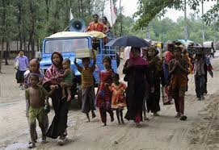
তথ্য জানানো কেন দরকার?
আবহাওয়া বিভাগ জানিয়েছে আগামীকাল প্রচন্ড ঘূর্ণিঝড় হবে।
এই তথ্য সবাইকে না জানালে ঘূর্ণিঝড়ে অনেক বেশি মানুষ ক্ষতিগ্রস্ত হবে ।

Slide 15
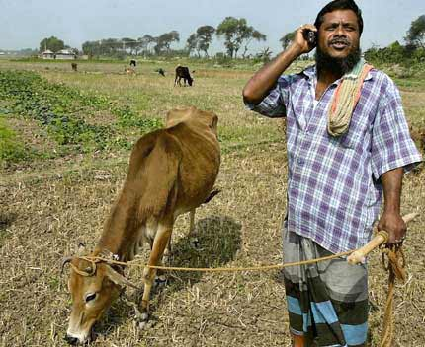
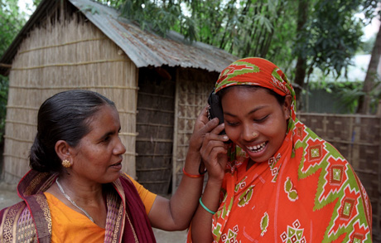
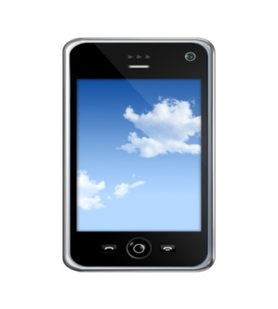
তথ্য জানানো কেন দরকার?
মোবাইল ফোনের মাধ্যমেও গুরূত্বপূর্ণ তথ্য বিনিময় করতে পারি ।
সুন্দর জীবনযাপনের জন্য আমরা সঠিক তথ্য জানবো এবং অন্যদের জানাবো ।

Slide 16
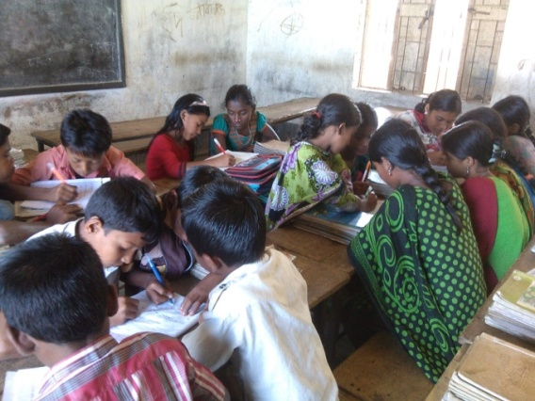
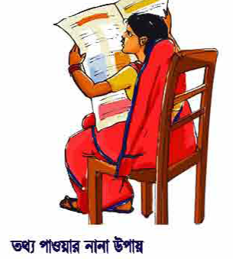
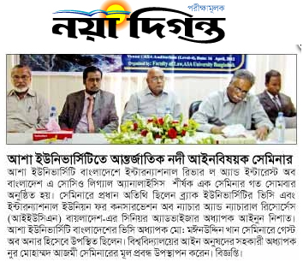
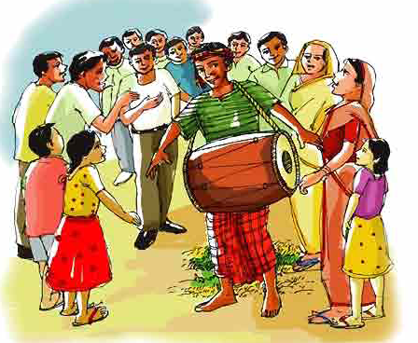
দলগত কাজ
তথ্য বিনিময়ের গুরূত্ব সম্পর্কে ৫ টি বাক্য লেখ ।

Slide 17
পাঠ্য বইয়ের সাথে সংযোগ সাধন
প্রাথমিক বিজ্ঞান বইয়ের ৬৯ ও ৭০ পৃষ্টা খুলে নিরবে পড় ।

Slide 18
সঠিক উত্তরটি বোর্ডে এসে লিখঃ
(১) নতুন কিছু শিখতে হলে কী জানতে হবে ?
(ক) প্রযুক্তি
(খ) লেখাপড়া
সঠিক উত্তর
সঠিক উত্তর
সঠিক উত্তর
আবার চেষ্টা কর
আবার চেষ্টা কর
আবার চেষ্টা কর
আবার চেষ্টা কর
আবার চেষ্টা কর
আবার চেষ্টা কর
আবার চেষ্টা কর
আবার চেষ্টা কর
আবার চেষ্টা কর
আবার চেষ্টা কর
(গ) তথ্য
(ঘ) কম্পিউটার
(২) আমাদের জীবনে তথ্য দরকার কেন?
(ক) বিনোদনের জন্য
(খ) সামাজিক বন্ধনের জন্য
(গ) যোগাযোগের জন্য
(ঘ) উপরের সবগুলো
(৩) সুন্দর জীবনযাপনের জন্য কোনটি বেশি প্রয়োজন?
অপশনগুলোতে ক্লিক
(ক) নতুন জামা
(খ) নতুন তথ্য
(গ) নতুন ঘর
(ঘ) নতুন গাড়ি

Slide 19
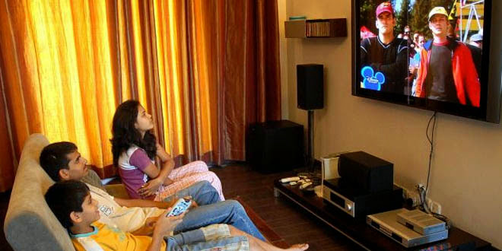
বাড়ির কাজ
আজ তোমাদের বাড়িতে রেডিও বা টেলিভিশনে খবর শুনবে। খবর থেকে পাওয়া একটি তথ্য খাতায় লিখে আনবে।

Slide 20
ধ
ন্য
বা
দ

